Slide 1
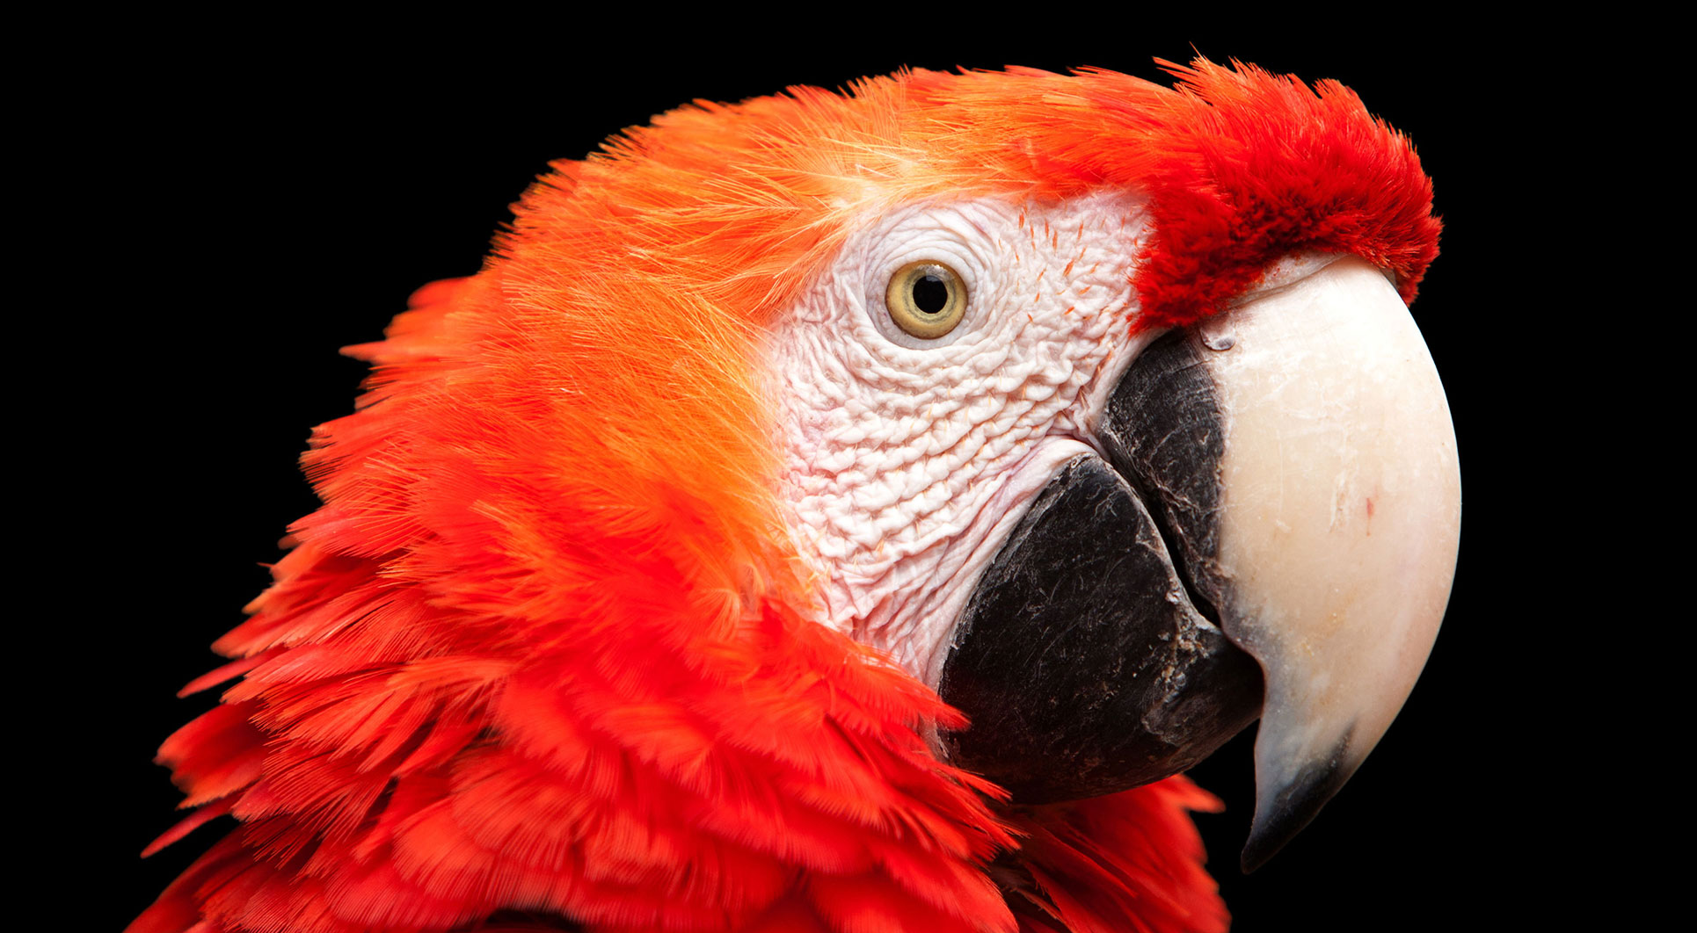
4.2 排队进入列表的魔盒
《Python青少年趣味编程》
小牛叔出品

Slide 2
1、 特性
max()
min()
len()
poke = ["2","3","4","5","6","7","8","9","10", "J","Q","K","A","Joker-","Joker+"]

Slide 3
2、 求最大小值
pool = []
while True:
input_number = input('输入数字（空结束）:')
if input_number == '':
break
pool.append(float(input_number))
print("输入了%d个数字"%len(pool))
print("最大值：%f，最小值%f"%(max(pool),min(pool)))

Slide 4
3、 删除,插入
del 变量
变量.remove(位置)
变量 = 列表.pop(位置)
变量.append
变量.insert(位置,值)

Slide 5
4、 排序
sorted(列表,reserse = Flase) -> list
列表.sort(reserse = Flase)

